Slide 1
Vervoersconcept afvalstroom Limburg - Wijster
Projectnummer: PTL02.069.000.D01

Slide 2
Voorwoord
Als onderdeel van de inventarisatie modal shift overwegingen afvalstromen bij stakeholders is voor één dan potentiele stromen: Limburg – Wijster een vervoersconcept uitgewerkt.
Het concept omvat de volgende onderdelen:
Volumes
Vervoerstraject
Vervoersmodaliteiten & wijze van inzet
Kostenindicatie

Slide 3
Volumes
De provincie Limburg heeft zo’n 137.000 ton huishoudelijke afval.
Het merendeel wordt naar de afvalverbrandingsinstallatie in Wijster gebracht.
In de toekomst zal deze stroom, gezien de trend van minder afval, verminderen.
In dit scenario is daarom uitgegaan van 100.000 ton te transporten afval per jaar.
Om de binnenvaart te kunnen toepassen is naar strategische plekken gekeken in
de provincie om het afval te kunnen overslaan. In dit scenario is uitgegaan van de
plaatsen Born en Venlo.
De verdeling van het totaal volume is als volgt beoordeelt:
65% in Born, gelijk aan 65.000 ton en 35% in Venlo, gelijk aan 35.000 ton.

Slide 4
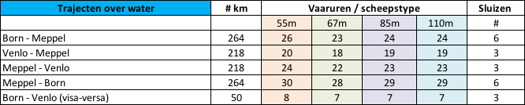
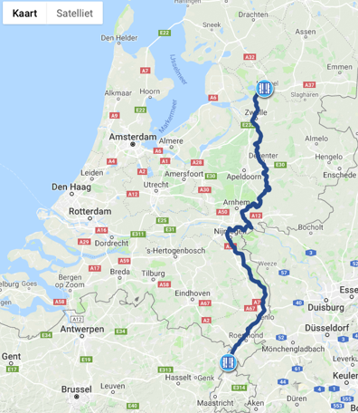

Vervoerstraject

Slide 5
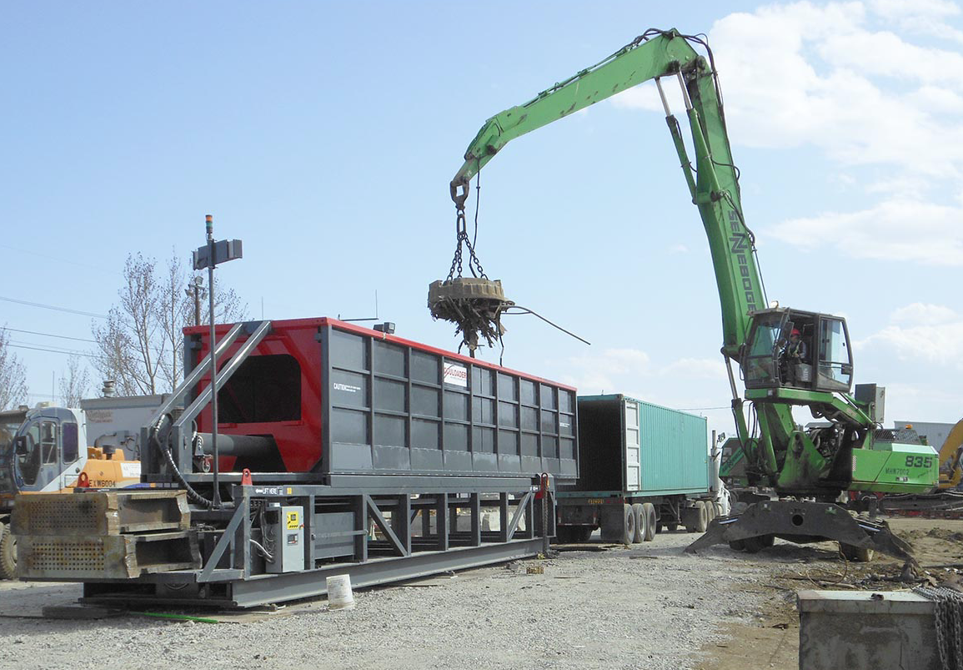
Inzameling & voortransport
Het realiseren van twee afval verzamelstations dichtbij de havens van Born en Venlo.
Hier kunnen de inzamelingsauto’s het afval storten in een ‘acculoader’ waarna het in een zeecontainer geperst wordt.
Aanvullend worden de containers naar de dichtbij gelegen containerterminal gereden.
Bron: http://acculoader.net/video-gallery/

Slide 6

Hoofdtransport
Het hoofdtransport wordt in dit eerste scenario uitgevoerd door twee binnenschepen type ‘Dortmunder’ met een lengte van 67m.
Elke schip kan 24x 40ft. containers laden.
Deze kunnen varen in een shuttlesysteem tussen Born & Venlo naar Meppel.
Onder normale omstandigheden kunnen deze schepen 11 trips per maand maken om aan de transportbehoefte te voldoen.

Slide 7
Natransport
De schepen varen van Born via Venlo naar Meppel.
In Meppel worden de containers overgeladen op een truck chassis.
Daarna rijdt de truck de laatste 32km naar de afvalverbrandingsinstallatie in Wijster.

Slide 8
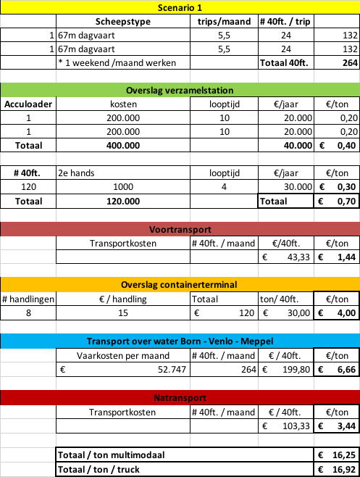
Kosten indicatie multimodaal vervoersconcept
Wij verwachten dat de multimodale transportkosten
tussen de €16 en de €18 euro per ton zullen liggen.
Break-even aan de ingeschatte huidige kosten
per truck.

